Slide 1
CMD 정규 세션
그 두번째
{}
2020
얼만큼 알고 있니 IT 관련 동아리 편
컴퓨터교육과 김태현 정유찬

Slide 2
{}
인트로
우물 안 개구리가 되지 말자
지원하는 과정에서 본인의 부족함을 느껴보자
프로젝트 활동을 경험할 수 있는 좋은 경험

Slide 3
{}
공통점
프로젝트 형식의 활동 진행 기획자, 디자이너, 개발자가 협업을 하여 하나의 완성된 결과물을 출시
서류 지원 + 면접 진행 서류 지원 시 포트폴리오가 있으면 좋다. 하지만 없어도 지원해봐라
인맥 + 경험 잘하는 사람들을 만날 수 있는 좋은 경험

Slide 4

{}
01 YAPP
기존에 없던 새로운 가치를 만들기 위해 노력하는 대학생 연합 기업형 IT동아리
활동 내용
두 번의 1박 2일 devCamp (해커톤 형식 행사)
현직자 선배의 조언을 들을 수 있는 Homecoming Day
매주 1회 서울 지역에서 정기 세션
OB 초청 강연 또는 테마 세션 진행
각종 MT, 번개 운동회 등 친목활동
지원 분야
기획자 / 개발자 / 디자이너
추가 사항
현재 17기 활동 중
지원방법 (1차 서류 / 2차 면접)
개발자, 디자이너는 포트폴리오*
모집 및 활동
매년 6₩7월, 12₩1월 / 6개월 동안 활동
12월이니까 곧 모집 예정
페이스북
https://www.facebook.com/yapp.co.kr/
YAPP 공식 홈페이지
http://yapp.co.kr/

Slide 5

{}
02 SOPT
TRY WITH IMPACT ON SOPT | 대학생 연합 IT 벤처 창업 동아리
활동 내용
매주 토요일에 진행되는 세미나
해커톤, 기획 경선 (PM들의 기획안 발표)
APP JAM(앱잼) : 기획자, 개발자, 디자이너가 모여 3주간 하나의 웹 또는 앱 서비스를 완성하는 프로젝트
오프라인 : 소풍, 홈커밍데이, MT, 컨퍼런스 등의 친목활동
모집
연간 상반기(2월) / 하반기(9월) 2번 모집
1차 지원서 (공통 문항 + 파트별 문항) / 2차 면접
추가 사항
현재 27기 활동 중
활동 했던 인원들이 있어 조언 가능
지원 분야
기획 / 서버 / Android / iOS / 디자인 / Web
SOPT 공식 홈페이지
http://sopt.org/wp/

Slide 6

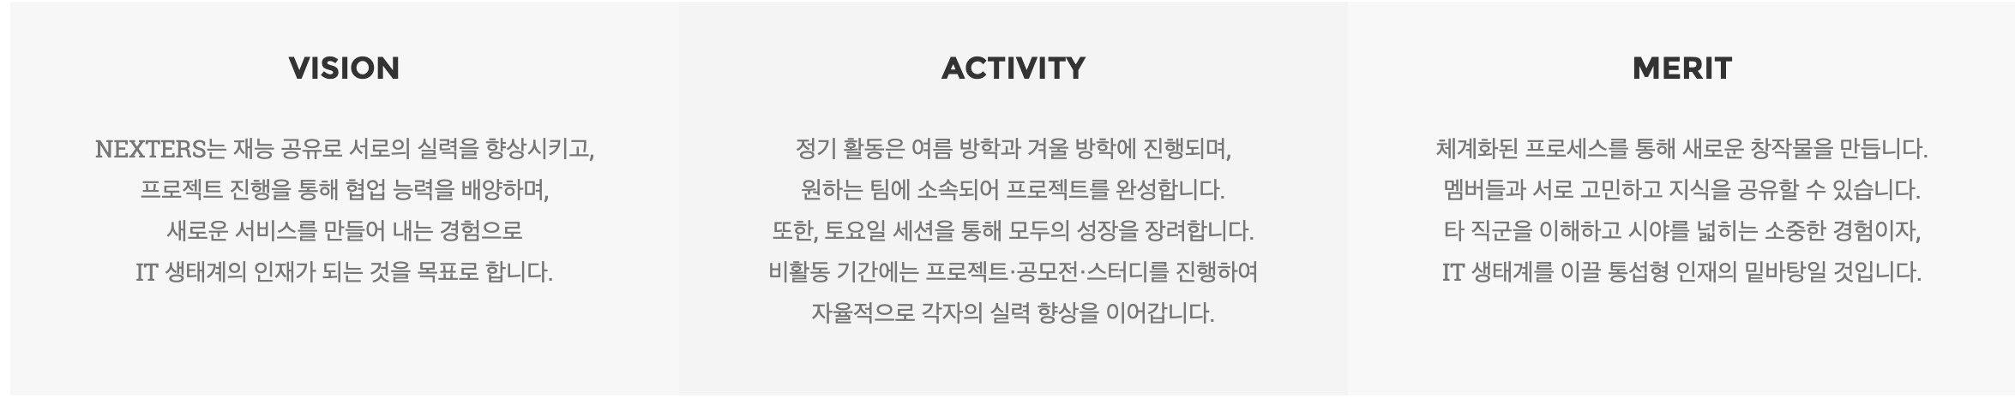
{}
03 NEXTERS
IT 생태계의 주인공인 개발자와 디자이너를 위한 모임
수도권 인근의 대학생들과 직장인들이 주로 활동
지원 분야
개발자 / 지원자
모집
18기 지원중 (서류접수 중 : 11.11(수) ~ 11.22(일))
1차 서류 (지원동기 + 프로젝트 경험) / 2차 면접
8주간의 정규 활동 진행
활동
토요일 세션
프로젝트, 공모전, 스터디
NEXTERS 공식 홈페이지
http://teamnexters.com/

Slide 7

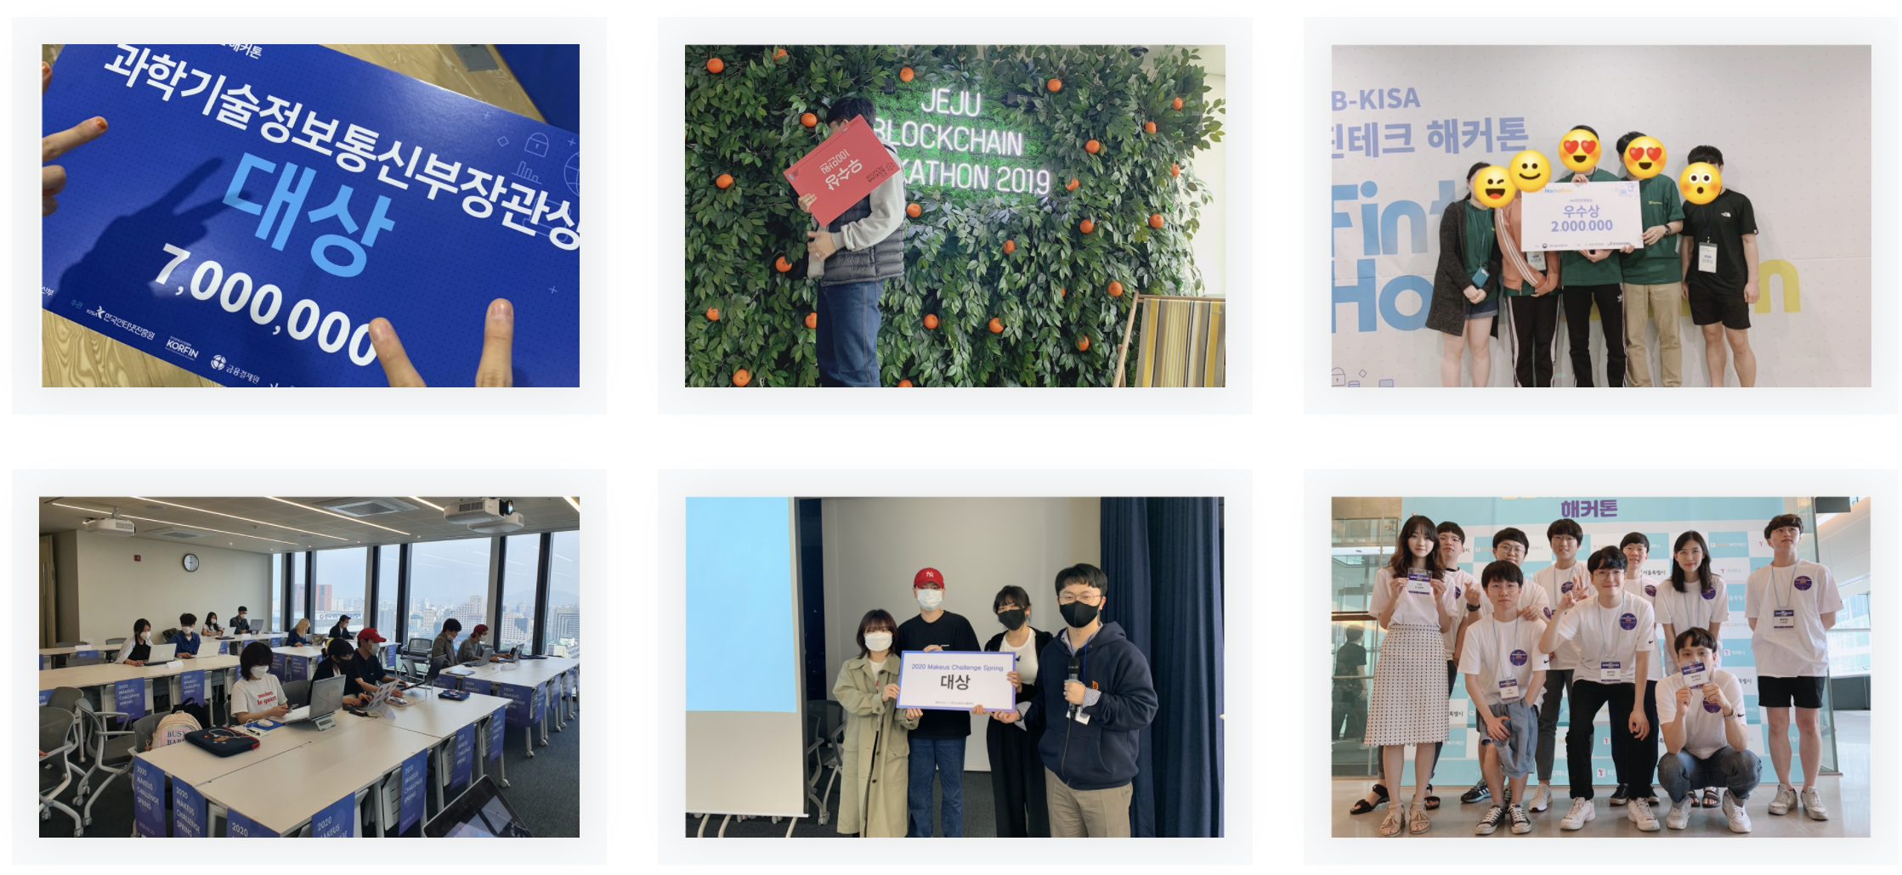
{}
04 메이커스
프리미엄 앱 런칭 동아리
모집
6기 사전 예약 (11월 or 12월 공식 모집 진행)
연간 2번 모집 (6월 / 12월)
서류 접수 + 면접
활동
3개월간 수익형 앱을 만들어 런칭
그룹내 유닛을 이루어 해커톤/공모전
다양한 네트워크 행사 (MT, 해커톤, 홈커밍데이, 데모데이)
메이커스 공식 홈페이지
https://www.makeus.in/

Slide 8

{}
05 Mash-Up
개발, 디자인에 관심과 열정이 있는 사람들이 모인 단체
활동 기간 동안 프로젝트 팀을 이뤄 서비스를 출시하는 것을 목표로 하는 IT 단체
지원 분야
UX/UI Design
Android
iOS
Backend (노드, 스프링)
Web
모집 및 활동
모집 : 10기 모집 중 (~11/15) 활동 : 11월 28일 ~ 5월 중순
https://www.notion.so/Mash-Up-10-2d94745cf6014adfb5e95ddc33dd32dd
지원 링크
활동 내용
매주 팀 별 스터디 진행
짝수 주에는 전체 모임의 세미나 및 네트워킹 진행
Mash-Up 공식 홈페이지
https://www.mash-up.it/

Slide 9
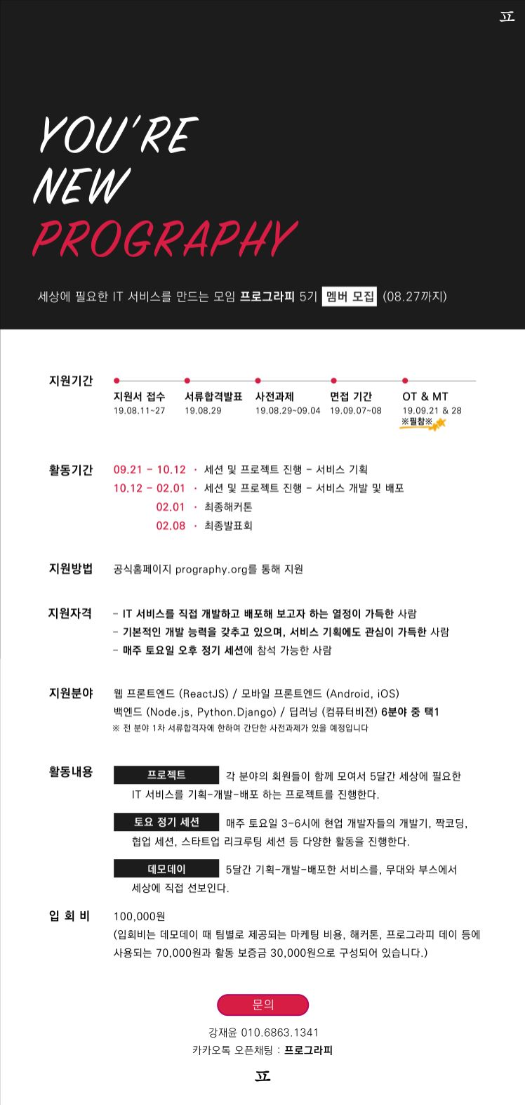
{}
06 프로그라피
세상에 필요한 IT 서비스를 만드는 모임
목표 : 실 사용자 100명 이상 만들어보자
주요 프로젝트
힐링 오디오 서비스
운동 목표 기록 서비스
매일 일상의 변화 기록 서비스
미팅 소개팅 앱
6.5기 활동 진행중 : 2020.09. ~ 2021.01.
내년 2월쯤 모집 계획 (한 학기 단위 운영)
포트그라피 공식 홈페이지
http://prography.org

Slide 10
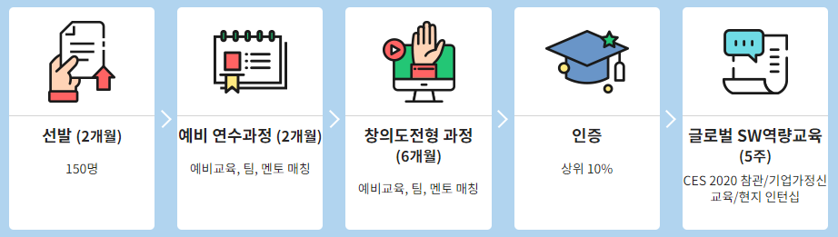
{}
07 SW마에스트로
요약 : SW 인재를 양성하는 정부지원 사업
주요 프로젝트
딥러닝을 통한 영아 자세 모니터링
딥러닝을 활용한 몰입형 모의 면접 서비스
귀가(막차)의 모든 것 – 교통 정보, 킥고잉, 타다, 택시 등 모든 것 연동
11기 활동 진행중 : 2020.01. ~ 2020.12.
모집 : 1월 ~ 수료식 : 12월 (인증 중 상위 10% 다음해 1월 해외 연수)
소마 공식 홈페이지
https://swmaestro.org/

Slide 11
{}
08 SSAFY
요약 : 삼성 청년 SW 아카데미
특징
교육기간 1년 / 상반기 : 코딩 교육 중심 / 하반기 : 프로젝트 중심
전국 네 개의 지역 : 서울, 대전, 광주, 구미
SSAFY DAY : 면접 특강, 자소서 특강, 취업 컨설팅 등
올해 모집 종료 : 2020.10.26 ~ 2020.11.09
SSAFY 공식 홈페이지
https://ssafy.com
Instagram
@hellossafy

Slide 12
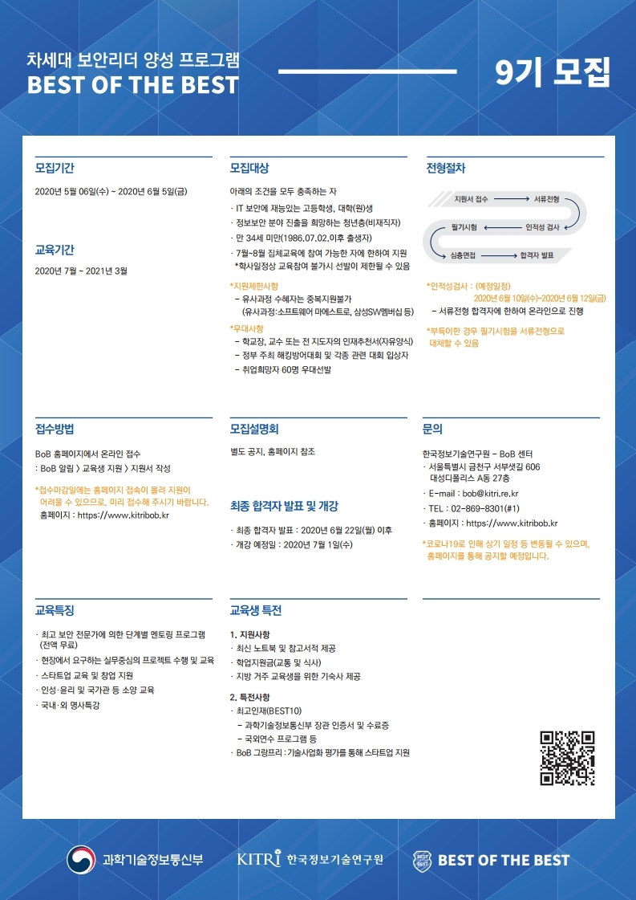
{}
09 BoB
요약 : Best of Best (차세대 보안리더 양성 프로그램)
교육 안내
보안 취약점 분석
디지털 포렌식 개념
보안 컨설팅
보안제품 개발
혜택 : 학습 공간, 기숙사 지원, 수강료 무료, 국외 연수 그랑프리 (BEST 10 인증자 특전)
모집 : 5월(원서접수), 6월(합격자 선발)
BoB 공식 홈페이지
https://www.kitribob.kr

Slide 13
{}
10 한이음
요약 : 한이음 ICT 멘토링 대학생 멘티, 지도교수, 기업전문가 ICT 멘토가 팀을 이루어 현업 실무 기술이 반영된 프로젝트 수행
주요 프로젝트
IoT를 이용한 차량정보 전송 및 활용
소상공인을 위한 스마트창고
차량의 사각지대 충돌방지
한이음 공식 홈페이지
https://www.hanium.or.kr/

Slide 14
{}
+ CMD
요약 : 앞으로의 발전 가능성이 기대되는 차세대 IT 동아리
자격 : 성균관대학교 컴퓨터교육과 재학생
혜택 : 킹은석 교수님의 지원, 짱님의 교육 커리큘럼 제공, 멘토님들의 경험과 조언
활동
팀 별 프로젝트
컴에듀니온 행사 주도
다양한 주제의 정규 세션
CMD 공식 홈페이지
준비중…

Slide 15
{}
마무리
Thanks

